Slide 1


Slide 2

Daniel Mauricio
Graduado em Letras - UFPR; Administração de Empresas - FESP; Direito - FARESC; Pós-graduado em Gestão Administrativa e Tributária – PUC/PR; Pós-Graduado em Gestão de Pessoas e Qualidade no Setor Público - SPEI; Pós-Graduado em Gestão Pública de Tecnologia da Informação – PUC/PR; Pós-Graduado em Gestão Pública – FAEL. É Auditor de Tributos Municipais da Secretaria Municipal de Finanças da Prefeitura Municipal de Curitiba; foi Diretor do Departamento de Rendas Mobiliárias da Secretaria Municipal de Finanças da Prefeitura Municipal de Curitiba; foi integrante do NAJ/SMF - Núcleo de Assessoramento Jurídico da Secretaria Municipal de Finanças de Curitiba; foi membro do CRT - Comissão de Recursos Tributários da Prefeitura Municipal de Curitiba; foi julgador tributário da Junta de Julgamento Tributário da Secretaria Municipal de Finanças da Prefeitura Municipal de Curitiba; foi integrante da Câmara Técnica Permanente da ABRASF – Associação dos Secretários de Finanças das Capitais, atualmente é Chefe de Serviços do Setor de Processos Administrativos da PMC.
Professor Instrutor

Slide 3


Slide 4
Conteúdo Programático
Conceito de IVA Dual
Princípio do destino
Não cumulatividade plena
Alíquotas uniformes e exceções
Regime da base ampla

Slide 5
Princípio da Neutralidade
EC 132/2023
Art. 156-A. Lei complementar instituirá imposto sobre bens e serviços de competência compartilhada entre Estados, Distrito Federal e Municípios.
§ 1º O imposto previsto no caput será informado pelo
princípio da neutralidade
e atenderá ao seguinte:

Slide 6
Princípio da Neutralidade
LC 214/2025
Art. 2º O IBS e a CBS são informados pelo princípio da neutralidade, segundo o qual esses tributos devem evitar distorcer as decisões de consumo e de organização da atividade econômica, observadas as exceções previstas na Constituição Federal e nesta Lei Complementar.

Slide 7
Princípio da Neutralidade
A neutralidade se fundamenta no desejo de que a tributação não interfira nas escolhas dos agentes econômicos. Para os produtores (neutralidade vertical) é assegurada principalmente pelo mecanismo do crédito e permite a decisão sobre o que produzir e como produzir sem influência da tributação. Para os consumidores (neutralidade horizontal) é garantida pela existência de uma base tributária ampla e uniforme que permita a escolha dos bens de consumo sem que a tributação lhes afaste de sua inclinação natural.
https://www.jota.info/artigos/creditamento-na-pec-45-2019-o-
principio-da-neutralidade-14112023#_ftn1

Slide 8
Alíquota estimada
O Ministério da Fazenda estima as alíquotas em (EC 132):
CBS
8,8%
IBS PLP 68
17,7%
28%
PLP 108
= 26,5%
29%
É sustentável???
Regimes Diferenciais...
Imposto Seletivo...

Slide 9
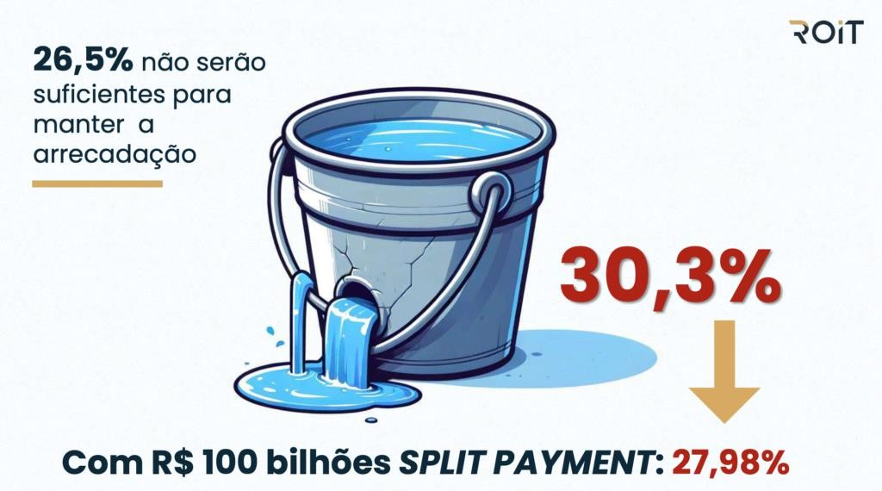

Slide 10
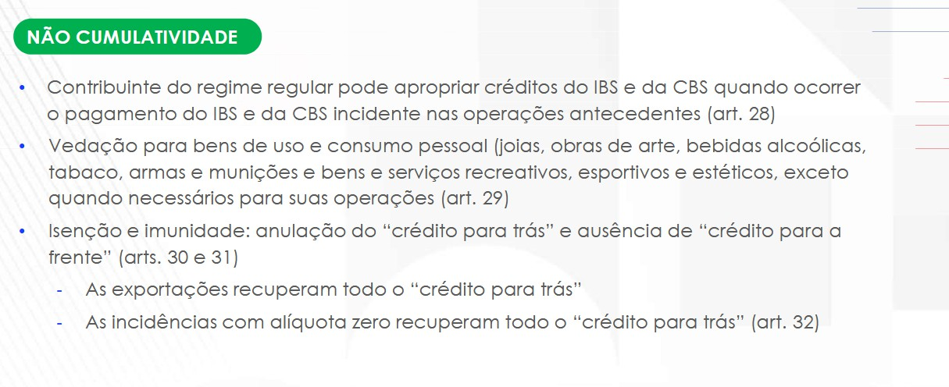

Slide 11
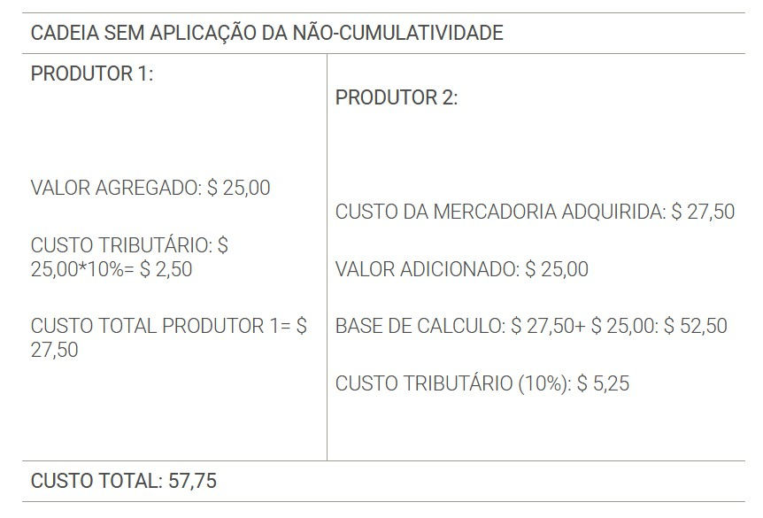
https://www.jota.info/artigos/creditamento-na-pec-45-2019-o-
principio-da-neutralidade-14112023#_ftn1

Slide 12
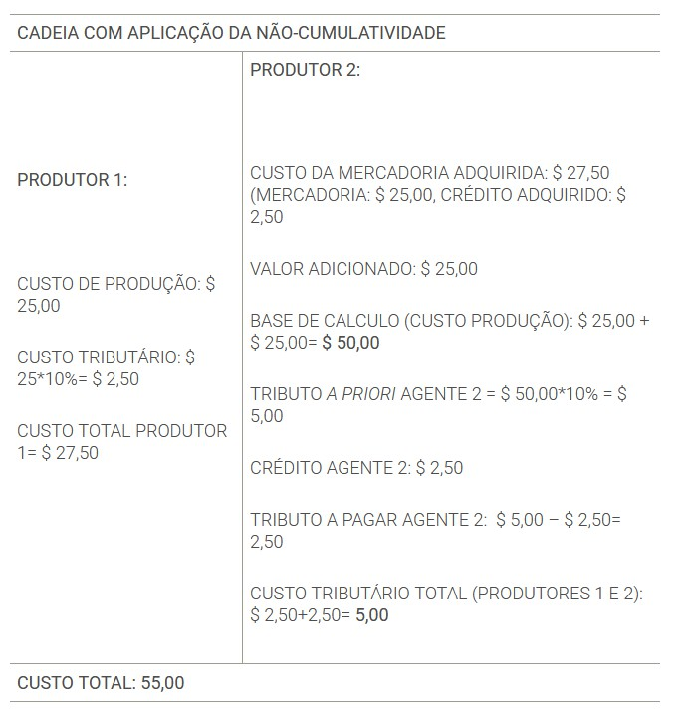
https://www.jota.info/artigos/creditamento-na-pec-45-2019-o-
principio-da-neutralidade-14112023#_ftn1

Slide 13
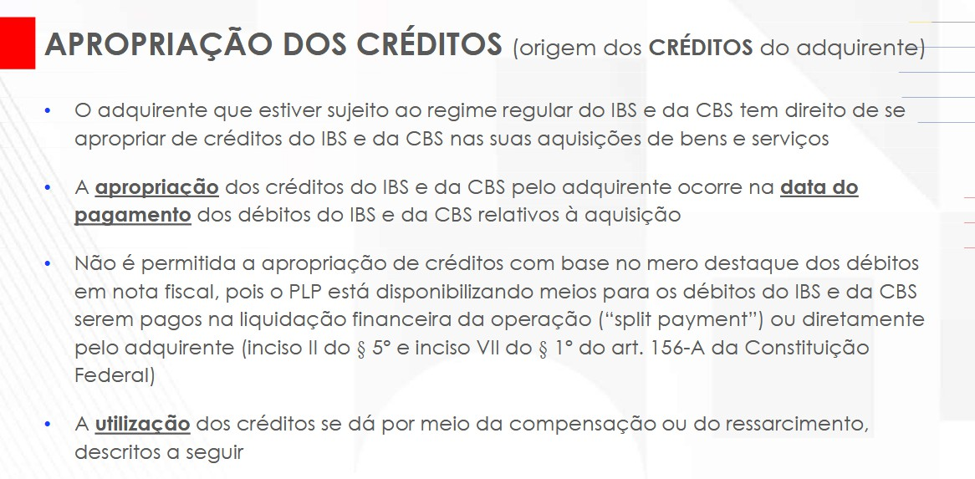

Slide 14
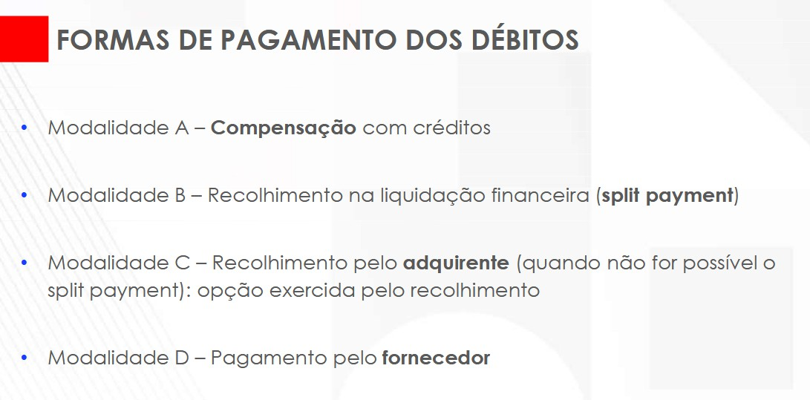

Slide 15
Conceito de IVA Dual:
O IVA Dual é o modelo da Reforma Tributária brasileira que une dois Impostos sobre Valor Agregado (IVA): a CBS (federal) e o IBS (estadual e municipal).
Ele substitui os antigos tributos sobre o consumo (PIS, Cofins, IPI, ICMS e ISS) por um sistema unificado no destino e não cumulativo.
Componentes do IVA Dual - CBS (Contribuição sobre Bens e Serviços): Imposto federal que substitui o PIS e a Cofins. IBS (Imposto sobre Bens e Serviços): Imposto gerido por estados e municípios que substitui o ICMS e o ISS.
Principais Características
Não cumulatividade plena: O imposto incide em cada etapa, mas gera créditos sobre o que foi pago antes, evitando o efeito em cascata.
Cobrança no destino: O imposto pertence ao local onde o produto ou serviço é consumido, acabando com a guerra fiscal.
Transição gradual: Começa a valer em testes em 2026 e substitui totalmente o modelo antigo até 2033.

Slide 16
Princípio do destino:
O princípio do destino determina que os impostos sobre o consumo devem ser pagos no local onde ocorre o consumo final do bem ou serviço, e não mais no local de origem ou onde a empresa está fabricando ou instalada. Essa regra se aplica aos novos tributos da reforma tributária: o IBS (estadual/municipal) e a CBS (federal), substituindo o modelo antigo do ICMS e do ISS.
O que muda na prática: Fim da origem: O imposto não fica mais preso na cidade ou estado que fabrica o produto ou abriga o escritório da empresa.
Chegada ao consumidor: A arrecadação vai direto para o ente federativo (estado e cidade) onde vive ou está o comprador final.
Fim da guerra fiscal: Estados e municípios param de disputar empresas oferecendo descontos de impostos com base na localização da fábrica.
Impactos principais
Mercado consumidor: Cidades e estados com muitas pessoas que consomem ganham mais recursos.
Empresas: Negócios precisam atualizar sistemas e logística para calcular o imposto de acordo com o endereço de entrega ou domicílio do cliente.
Transição: A mudança de local da receita ocorre de forma gradual ao longo dos anos para evitar que governos locais percam dinheiro de uma só vez.

Slide 17
Não Cumulatividade
A não cumulatividade plena na reforma tributária é o mecanismo do novo IVA dual (IBS e CBS) que permite às empresas o aproveitamento integral de créditos sobre quase todas as aquisições de bens e serviços usados na atividade econômica, eliminando o efeito em cascata do sistema atual.
Como Funciona o Novo Modelo - Crédito financeiro amplo: Diferente do conceito restrito de insumo do PIS/Cofins ou ICMS, qualquer compra ligada à cadeia produtiva gera crédito.
Técnica imposto contra imposto: O valor do crédito aproveitado é exatamente o imposto cobrado e destacado na operação anterior.
Tributação sobre o valor agregado: O imposto real recai apenas sobre o acréscimo de valor de cada etapa, acumulando o ônus final no consumidor.

Slide 18
Limites e Exceções
Uso e consumo pessoal:
Despesas particulares ou sem relação com a atividade fim da empresa continuam sem direito a crédito.
Isenção e imunidade:
Operações isentas anulam o crédito da etapa anterior, exceto em casos específicos como exportações.
Separação de saldos:
Créditos de IBS (estados e municípios) não se compensam com débitos de CBS (federal).

Slide 19
Alíquotas Uniformes e Exceções:
A reforma tributária do consumo estabelece uma alíquota padrão uniforme para o IVA dual (formado pela CBS federal e pelo IBS estadual/municipal), garantindo neutralidade.
No entanto, a legislação prevê exceções com alíquotas reduzidas, redutoras a zero ou regimes específicos para proteger direitos sociais, saúde, educação e produtos essenciais.
Alíquota Uniforme (Padrão) Aplica-se de forma igual a todas as operações com bens e serviços.
Elimina a guerra fiscal histórica entre estados e municípios.
Segue o princípio do destino, taxando o produto onde ele é consumido.

Slide 20
Exceções e Reduções de Alíquotas:
Cesta Básica Nacional:
Alíquota reduzida a zero (isenção) para itens essenciais de alimentação humana.
Redução de 60% na alíquota:
Destinada a setores essenciais como serviços de saúde, dispositivos médicos, medicamentos, serviços de educação, transporte público coletivo, insumos agropecuários e produções artísticas/culturais.
Redução de 30% na alíquota: Aplicada a profissionais liberais regulamentados, conforme regras complementares.

Slide 21
Regimes Específicos:
Setores como combustíveis, serviços financeiros, planos de saúde, hotéis e imunidade a exportações possuem regras próprias de apuração e tributação diferenciada.
Imposto Seletivo (IS): Conhecido como "imposto do pecado", aplica-se por fora com alíquotas elevadas sobre produtos prejudiciais à saúde e ao meio ambiente (como cigarros e bebidas alcoólicas).

Slide 22
Regime da Base Ampla
O regime de base ampla na reforma tributária brasileira unifica a tributação sobre o consumo por meio do IVA Dual (formado pela CBS federal e pelo IBS estadual/municipal).
Ele elimina distinções complexas entre produtos e serviços, aplica o princípio do destino e garante não cumulatividade plena, reduzindo distorções e litígios setoriais.
Principais Características
Abrangência total: Engloba praticamente todas as operações com bens materiais e imateriais, direitos e serviços de forma uniforme.

Slide 23
Não cumulatividade plena:
Permite o aproveitamento integral de créditos do imposto pago em etapas anteriores da cadeia produtiva.
Tributação no destino:
O imposto é devido no local onde ocorre o consumo final do bem ou serviço, e não na origem.
Redução de exceções:
Menor espaço para benefícios fiscais e privilégios setoriais isolados, padronizando as regras do mercado.

Slide 24


Slide 25

o

Slide 26


